Slide 1
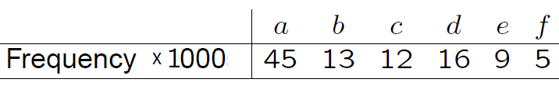
Saklamak istediğimiz 100.000 karakterlik bir veri dosyamız olduğunu varsayalım. Dosyada aşağıdaki sıklıklarla birlikte görünen yalnızca 6 karakter vardır:
İkili kod, her karakteri ikili dize veya kod sözcüğü olarak kodlar. Dosyayı olabildiğince az bit kullanarak kodlayan bir ikili kod bulmak istiyoruz, yani mümkün olduğunca sıkıştırıyor.

Slide 2
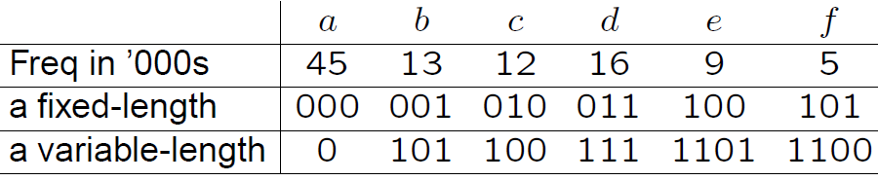
Sabit uzunluklu bir kodda her kod sözcüğü aynı uzunlukta olur. Değişken uzunlukta bir kodda, kod sözcükleri farklı uzunluklara sahip olabilir. Problemimiz için sabit ve değişken uzunluklu kod örnekleri aşağıdadır (sabit uzunluklu bir kodun her bir şifre için en az 3 bit olması gerektiğini unutmayın).
Sabit uzunluk kodu, dosyayı saklamak için 300000 bit gerektirir.
Değişken uzunluktaki kod yalnızca

Slide 3








Prefix olarak kodlanan her mesaj benzersiz bir şekilde deşifre edilebilir. Hiçbir kod sözcüğü başka bir kod sözcüğünün öneki olmadığından, her zaman bir mesajdaki ilk kod sözcüğünü bulabilir, kod çözmeye devam edebiliriz.

Slide 4



A alfabesinden en küçük frekanslara sahip x ve y İki eleman seçin; ve sonra yaprak olarak bu iki karakteri içeren bir alt ağaç oluşturun. (açgözlü fikir) Bu alt ağacın kökünü z olarak etiketleyin.
Birleştirme yordamı,
yalnızca bir sembol içeren kümeye ulaşıncaya kadar
yeni A kümesi ile tekrarlanır.

Slide 5
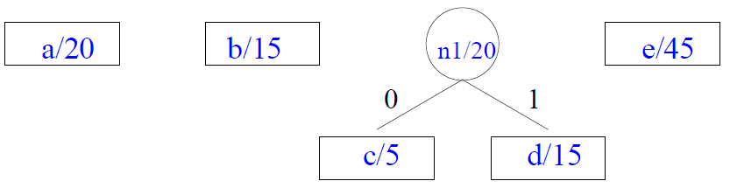


Slide 6
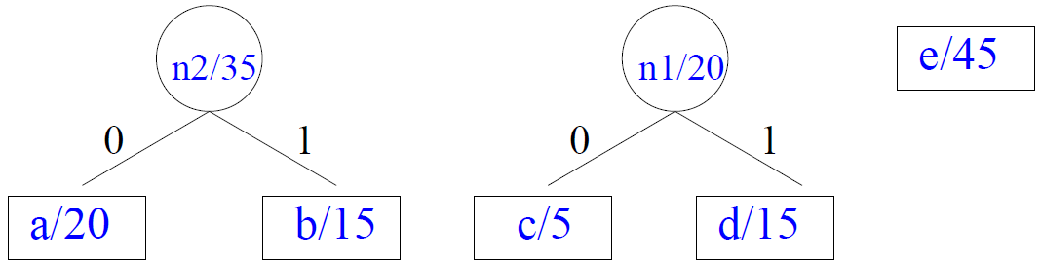


Slide 7
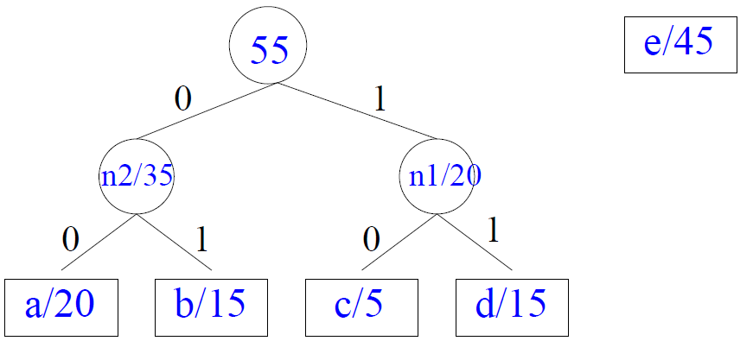


Slide 8
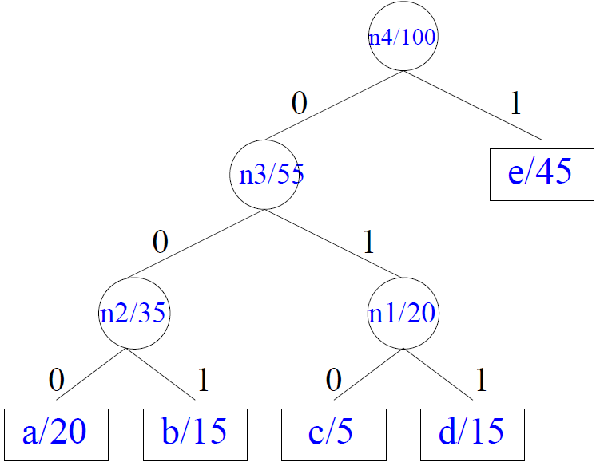

Slide 9
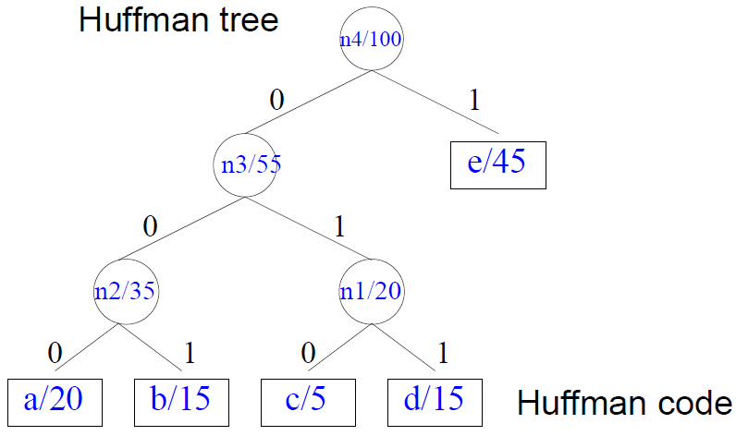

Slide 10

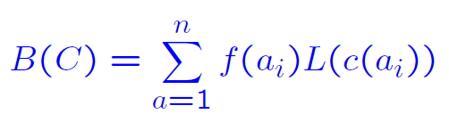
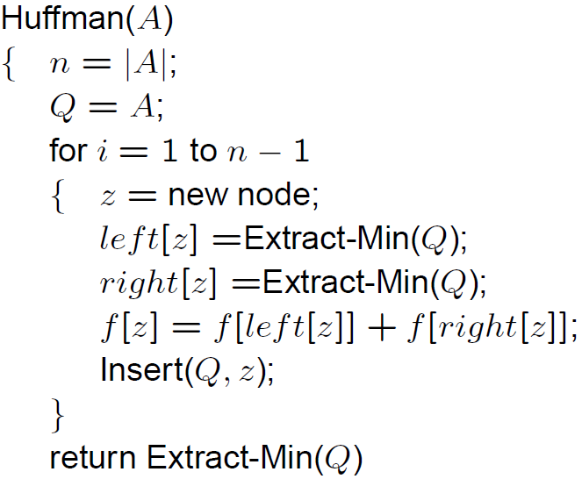


Kullanım sıklığı dağılımı bilgisini içeren bir A kümesi verilmiş olsun. Bir Q öncelikli kuyruk kullanılarak İkili Huffman ağacı oluşturulur. Ağacın düğümleri frekanslar ile etiketlenmiştir.
Bu minimum maliyet (optimum) problemini çözmek üzere Huffman, açgözlü bir algoritma geliştirdi. Bu algoritmanın ürettiği koda Huffman kodu denir.

Slide 11


Her öncelik kuyruğu
işlemi zaman aldığından
Algoritmanın toplam
Çalışma süresi

Slide 12
